Slide 1
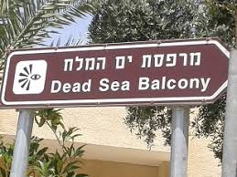
מרפסת ים המלח
בקצה הישוב מצפה יריחו הוקמה בשנת 2014 'מרפסת ים המלח' אחד מהתצפיות המהממות שבמדבר יהודה.
התצפית הוקמה על שם ארבעת בני המקום שלמה קרויזר, ישי קרויזר, איתן אורנבך ואחיה חורי שנהרגו בתאונת דרכים.
בתצפית ניתן לראות את צפון ים המלח, הרי מואב, העיר יריחו ומדבר יהודה.
בהקמת התצפית הושקעו 250,000 ₪, על ידי האדריכלים עמי שמואלי ועזר שטול.
מהמבנה ניתן לרדת בירידה תלולה של כ-100 מטר לתצפית נוספת ולראות את צוקי מדבר יהודה.

Slide 2
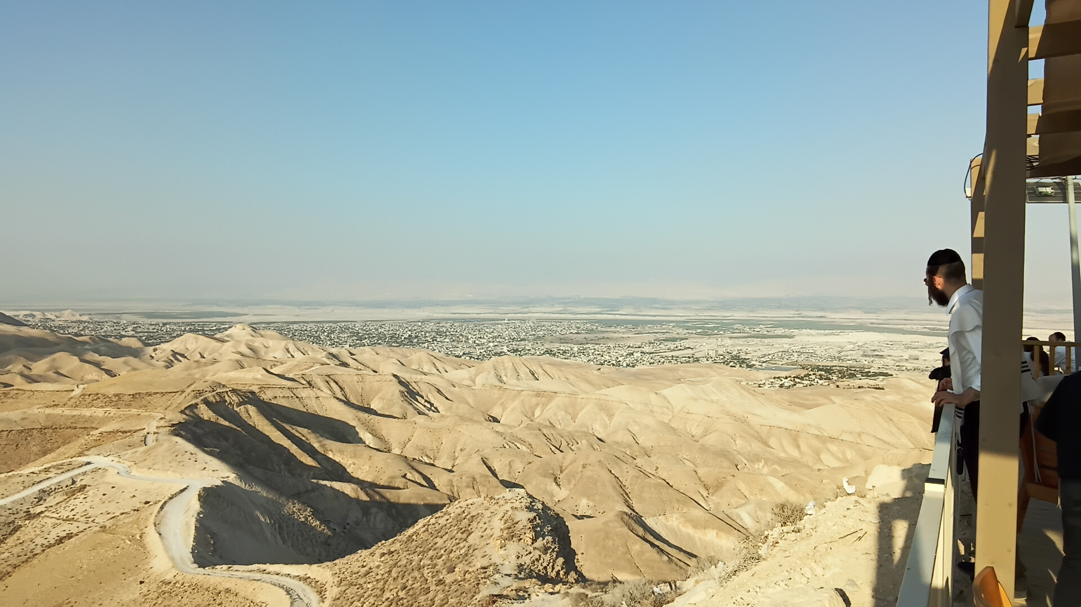
ארבעה חיבים להודות
במצפה יריחו ניתן לברך ברכת עושה מעשה בראשית מחמת ארבעה דברים.
על ההרים – יש שם הרים גבוהים מאוד.
על הגבעות – יש שם צוקים מדהימים ממש.
על הימים – לפי השיטות הרבות שמברכים על ים המלח.
על המדברות – שם ממש ניתן לראות את מדבר יהודה כמדבר. במיוחד שאנשים באים לשם בשביל לצפות – הרי זה מוכח שניכר שם המדבר.

Slide 3
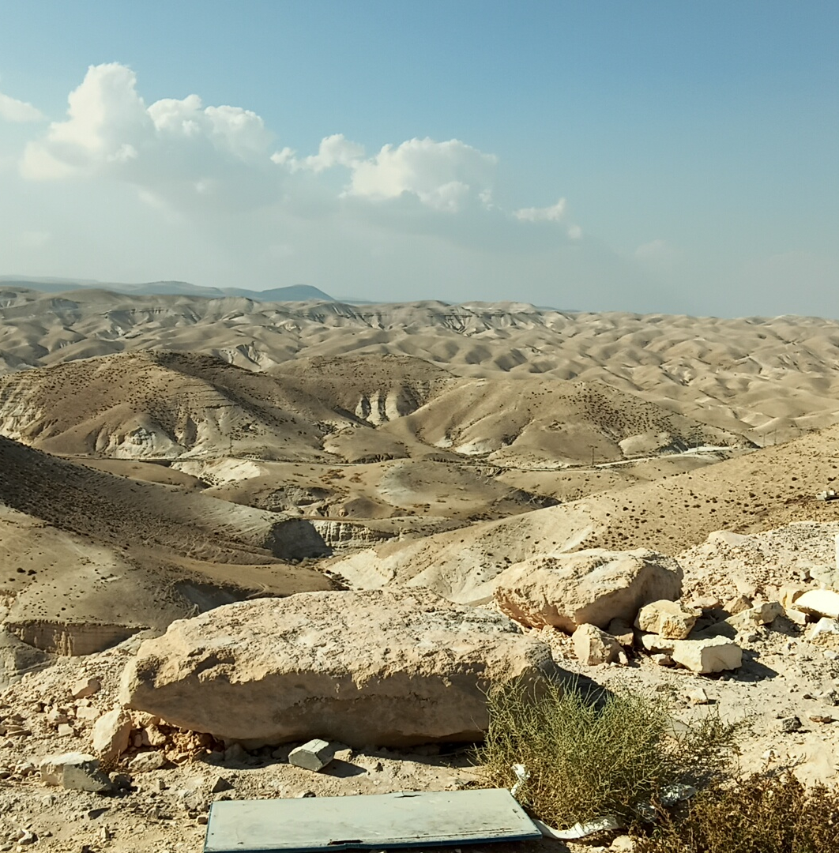
על המדבר

Slide 4
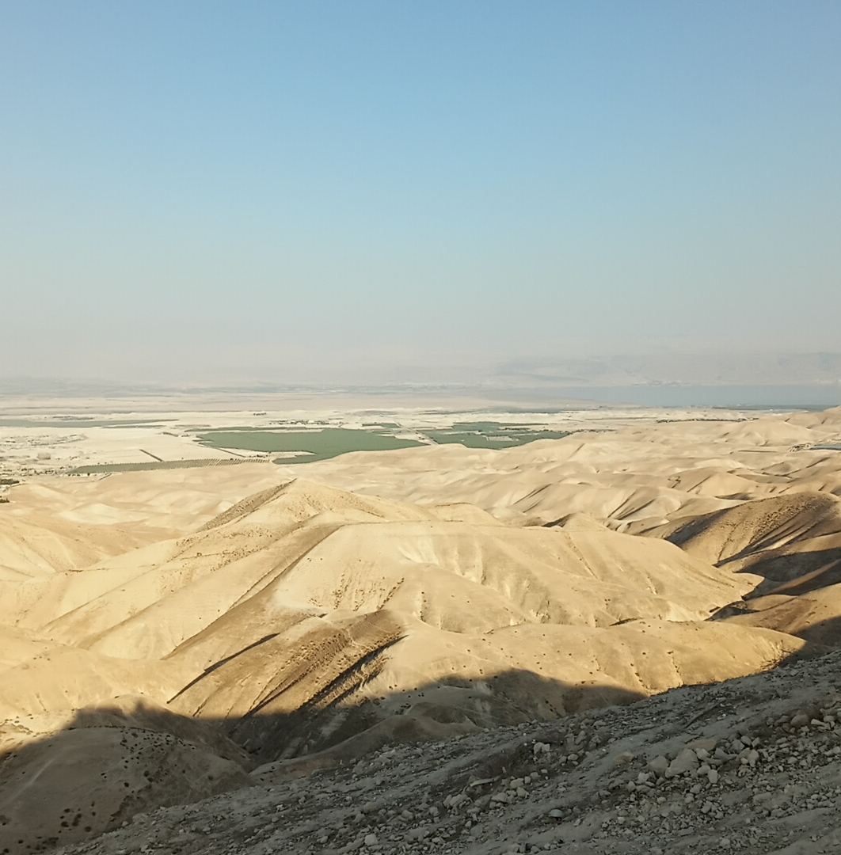
על הימים

Slide 5
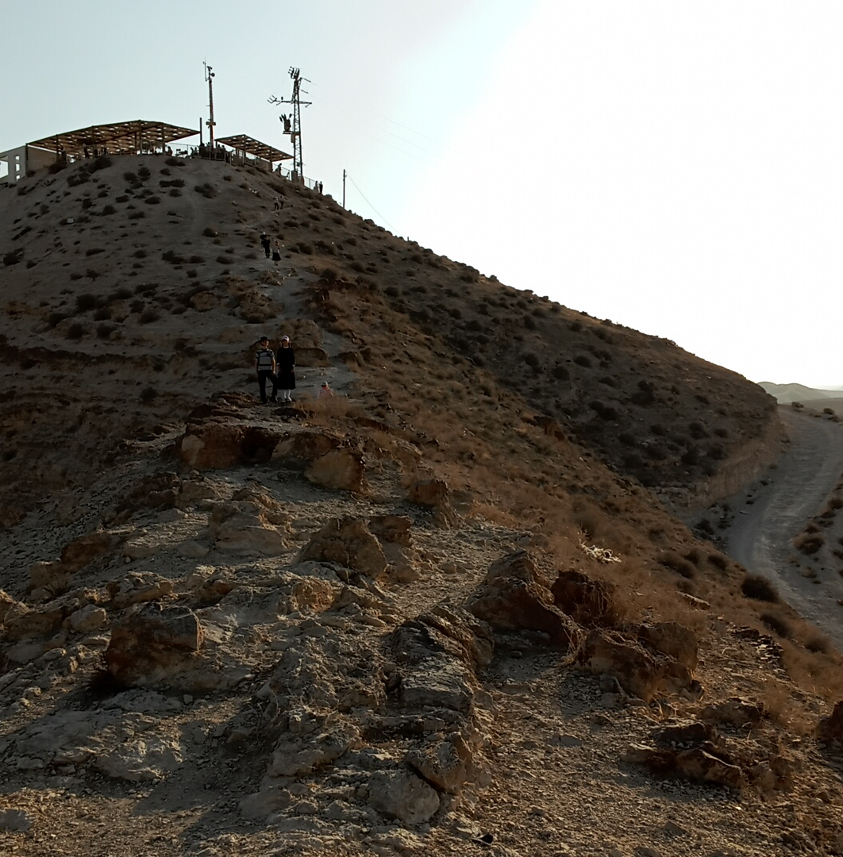
על הגבעות

